Slide 1
第10章 降维

Slide 2
简介
降维算法
预备知识
线性模型
非线性模型
大纲

Slide 3
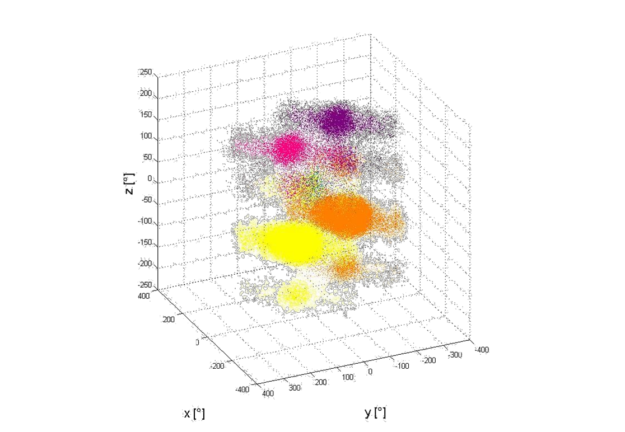
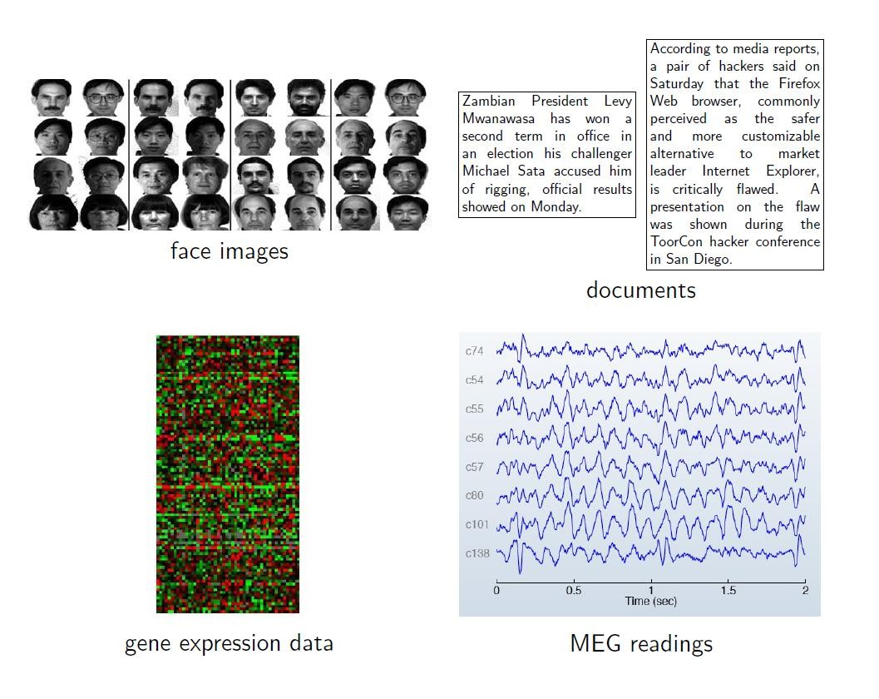
关于维度——数据空间
维度 = 特征
数据空间的维度可能非常大
高维的数据

Slide 4

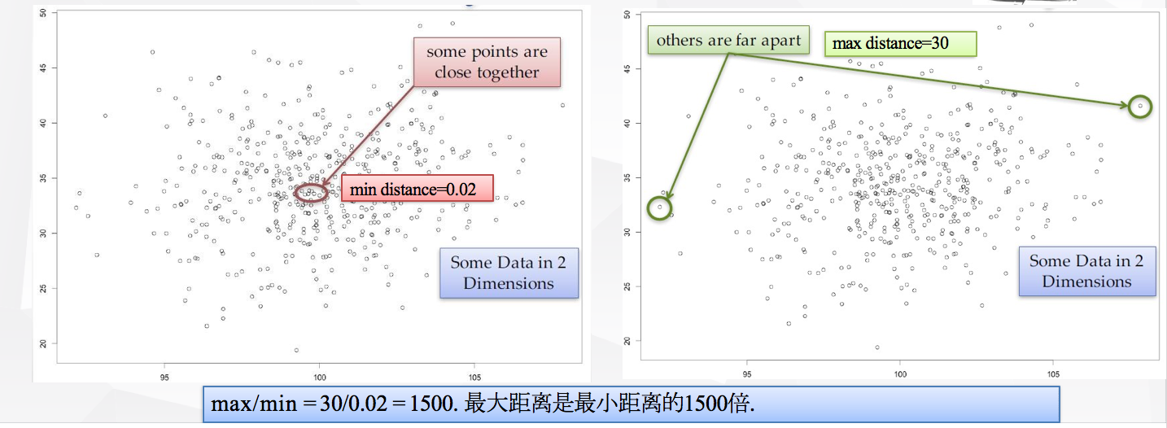
维数灾难
Richard Ernest Bellman
◼ 随着空间维度的增长，数据点越来越分散，以至于距离和密度 的概念变得越来越模糊

Slide 5
降维
降维或嵌入是指将原始的高维数据映射到低维空间。
实质的想法：高度冗余的数据通常是可以被压缩的, 即高维复杂的数据其内在的维度可能比较小，或者和任务相关的维度较小。
3D数据
本质维度为2D

Slide 6
例1: 手写字符识别
特征表示: 一个高维向量 (e.g., 28 x 28 = 784) 每个维度表示像素的亮度值
本质结构参数: 旋转方向（1维）

Slide 7

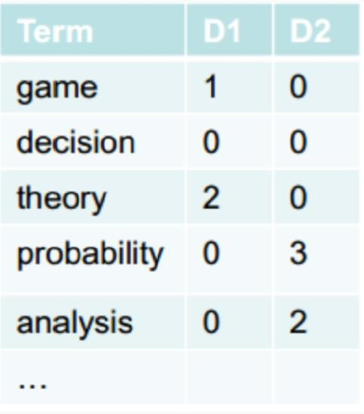
例2: 文本文档分析
◼表示: 高维向量 (例如, 10K) ，每个维度对应词表里的一个词
◼潜在的结构参数: 主题/话题

Slide 8
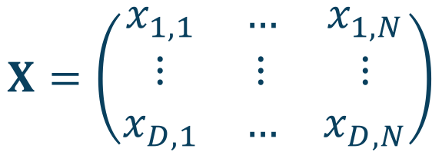
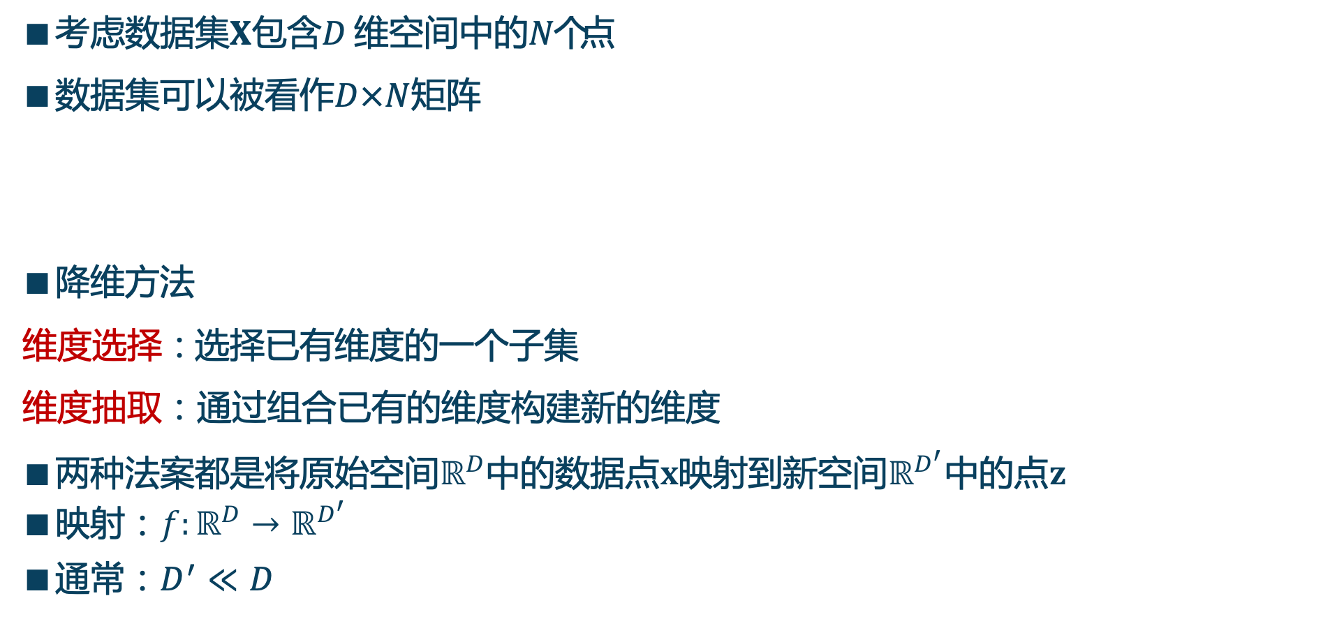
降维方法概览
考虑数据集$X$包含$D$ 维空间中的$N$个 点
数据集可以被看作$D×N$矩阵
降维方法
维度选择：选择已有维度的一个子集
维度抽取：通过组合已有的维度构建新的维度
两种法案都是将原始空间$ℝ^{D}$中的数据点$x$映射到新空间$ℝ^{D^{′}}$中的点$z$
映射：$f:ℝ^{D}→ℝ^{D^{′}}$
通常：$D^{′}≪D$
$$X=\left(\begin{matrix}x_{1,1} & … & x_{1,N} \\ ⋮ & ⋮ & ⋮ \\ x_{D,1} & … & x_{D,N}\end{matrix}\right)$$

Slide 9
简介
降维算法
预备知识
线性模型
非线性模型
大纲

Slide 10

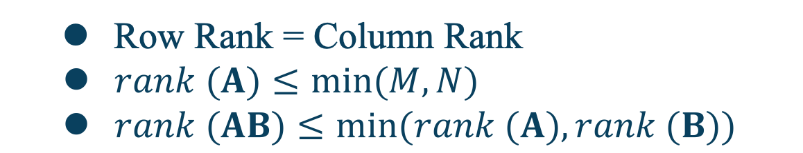

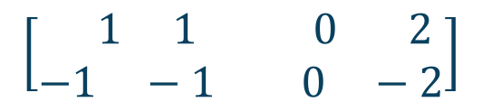
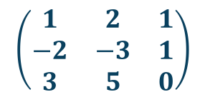
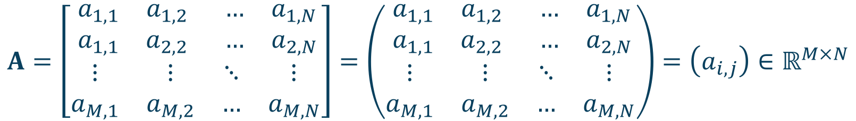
矩阵
◼ 矩阵是一个由$M$ 行（row） $N$列（column）元素排列成的矩形阵列。矩阵 的元素可以是数字、符号或表达式.
$$A=\left[\begin{matrix}\begin{matrix}a_{1,1} & a_{1,2} \\ a_{1,1} & a_{2,2}\end{matrix} & \begin{matrix}… & a_{1,N} \\ … & a_{2,N}\end{matrix} \\ \begin{matrix}⋮ & ⋮ \\ a_{M,1} & a_{M,2}\end{matrix} & \begin{matrix}⋱ & ⋮ \\ … & a_{M,N}\end{matrix}\end{matrix}\right]=\left(\begin{matrix}\begin{matrix}a_{1,1} & a_{1,2} \\ a_{1,1} & a_{2,2}\end{matrix} & \begin{matrix}… & a_{1,N} \\ … & a_{2,N}\end{matrix} \\ \begin{matrix}⋮ & ⋮ \\ a_{M,1} & a_{M,2}\end{matrix} & \begin{matrix}⋱ & ⋮ \\ … & a_{M,N}\end{matrix}\end{matrix}\right)=\left(a_{i,j}\right)∈ℝ^{M×N}$$
给定矩阵$A_{M×N}$，矩阵$A$ 的秩是其最大线性无关行(或列)的数目
代表了由行或列向量张成的维度空间
Row Rank = Column Rank
$rank (A)≤\min{(M, N)}$
$rank (AB)≤\min{(rank (A),rank (B))}$
$$\left(\begin{matrix}1 & 2 & 1 \\ −2 & −3 & 1 \\ 3 & 5 & 0\end{matrix}\right)$$
$$\left[\begin{matrix}1 1 & 0 2 \\ −1 −1 & 0 −2\end{matrix}\right]$$
rank=2
rank=1
◼ 矩阵的迹：方阵$A$的$tr (A)$是其对角线上元素的和

Slide 11
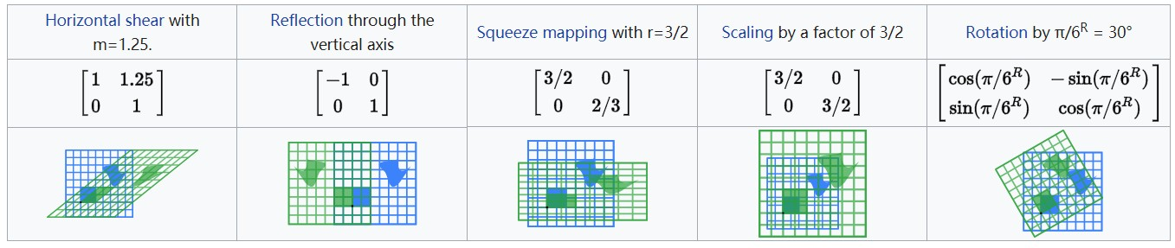

矩阵乘法
矩阵和矩阵乘法本质上是在做线性变换。
一个$M×N$实值矩阵$A$对应一个线性变换$ℝ^{N}→ℝ^{M}$ ，将向量${x∈ℝ}^{N}$映射到结果向量 ${Ax∈ℝ}^{M}$。
推荐阅读：理解矩阵（孟岩）：https://blog.csdn.net/myan/article/details/647511

Slide 12
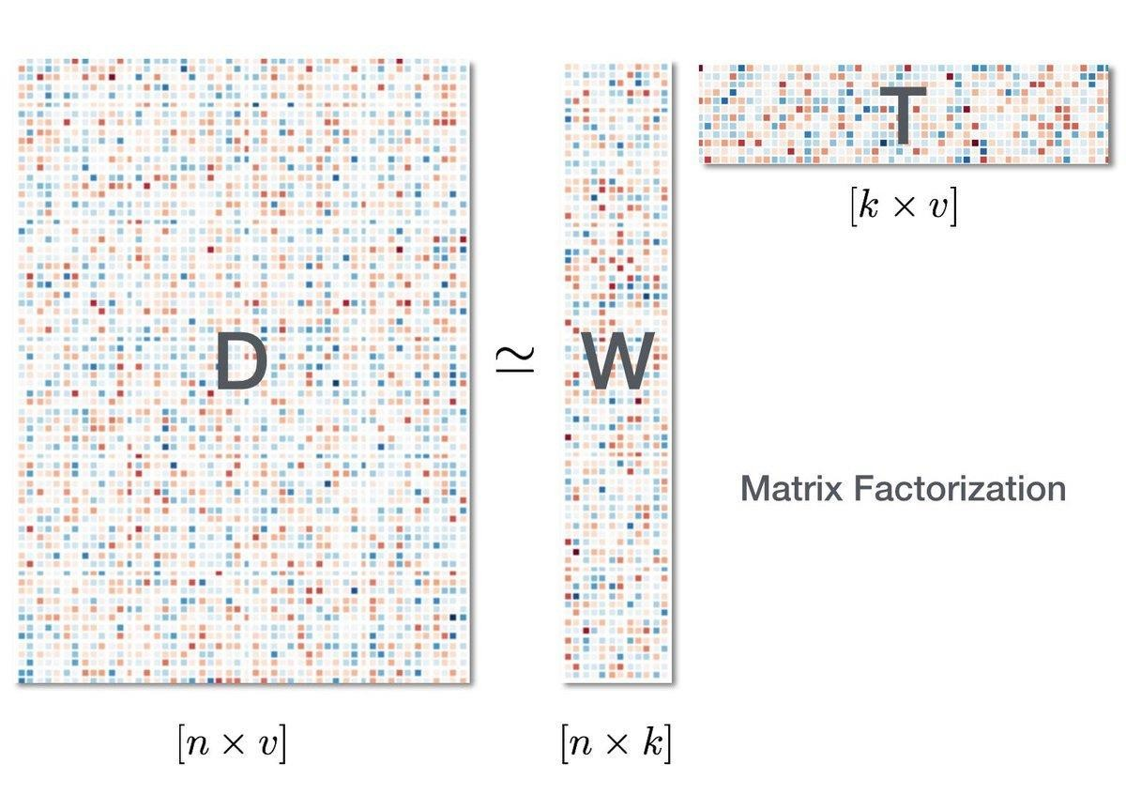

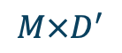
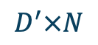

矩阵分解
矩阵分解是将一个矩阵分解为几个矩阵的乘法
高维矩阵的低秩近似 ：$D^{′}$为隐含向量的维数
$$D^{′}×N$$
$$M×N$$
$$M×D^{′}$$

Slide 13
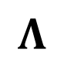
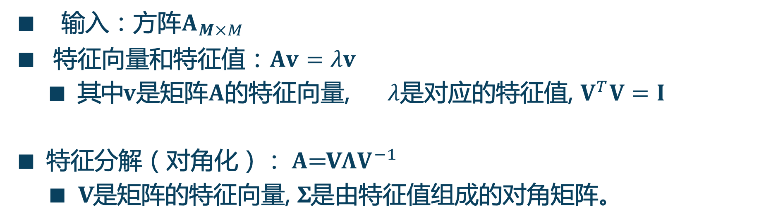
特征分解
◼输入：方阵$A_{M×M}$
特征向量和特征值：$Av=λv$
其中$v$是矩阵$A$的特征向量, $λ$是对应的特征值, $V^{T}V=I$
特征分解（对角化）： ${A\text{=}\text{V}ΛV}^{−1}$
$\text{V}$是矩阵的特征向量, $\text{Σ}$是由特征值组成的对角矩阵。
$$Λ$$

Slide 14
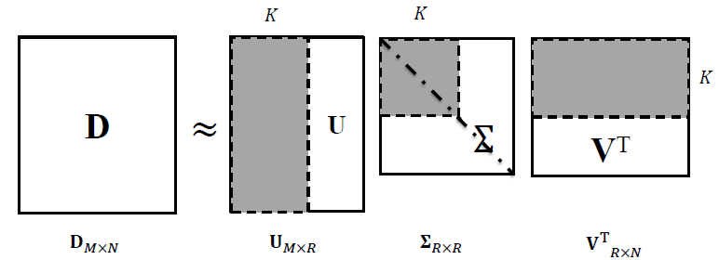




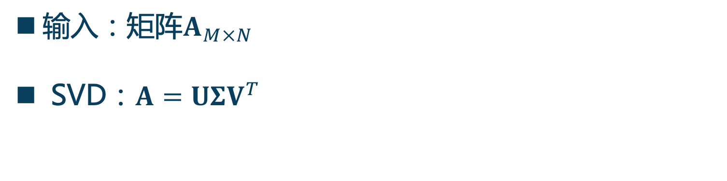
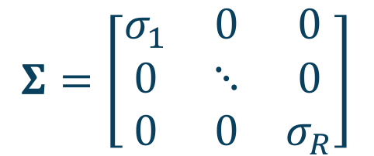
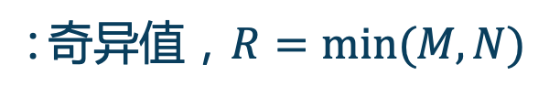
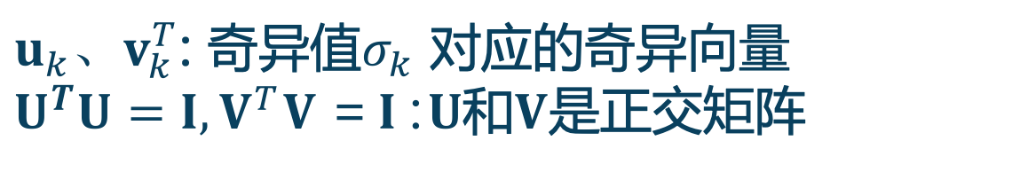




奇异值分解
$$N$$
$$N$$
输入：矩阵$A_{M×N}$
SVD：$A=UΣV^{T}$
$$r$$
$$M$$
$$A$$
$$A_{M×N}$$
$$U_{M×M}$$
$$Σ_{M×N}$$
$$V_{N×N}^{T}$$
$$Σ=\left[\begin{matrix}σ_{1} & 0 & 0 \\ 0 & ⋱ & 0 \\ 0 & 0 & σ_{R}\end{matrix}\right]$$
: 奇异值，$R=min(M,N)$
$u_{k}{、v}_{k}^{T}$: 奇异值$σ_{k}$ 对应的奇异向量
$U^{T}U=I,{\text{V}}^{T}\text{V} \text{=} \text{I} \text{:}$ $U$和$\text{V}$是正交矩阵

Slide 15
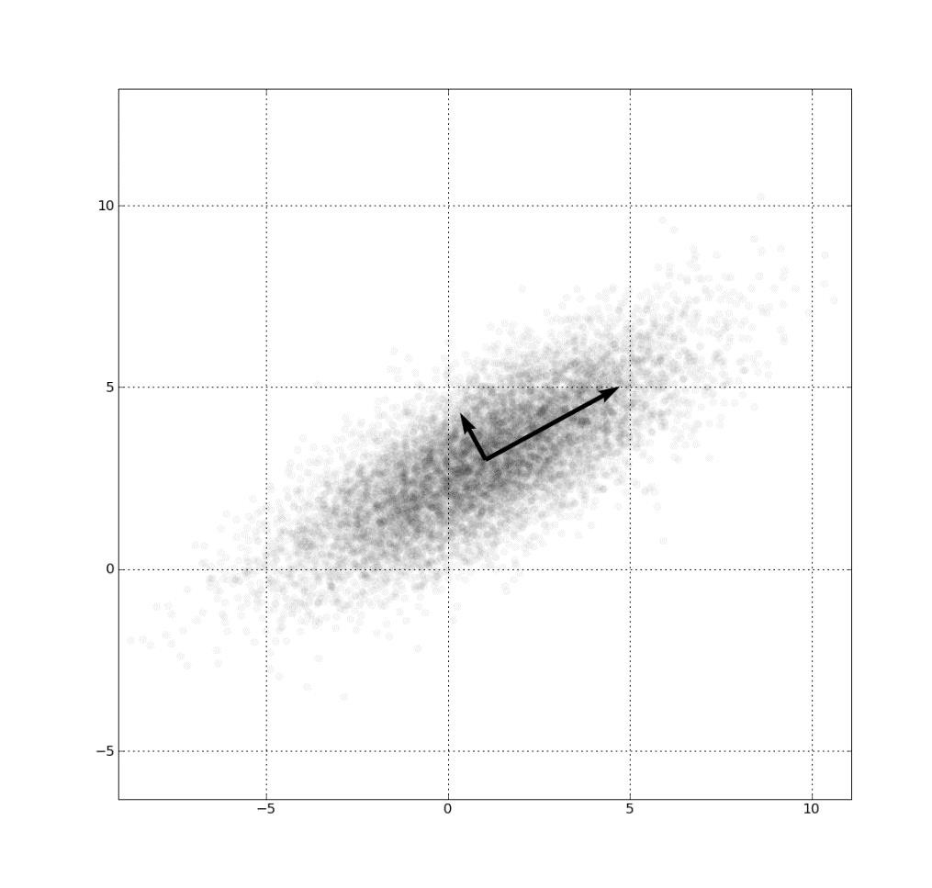
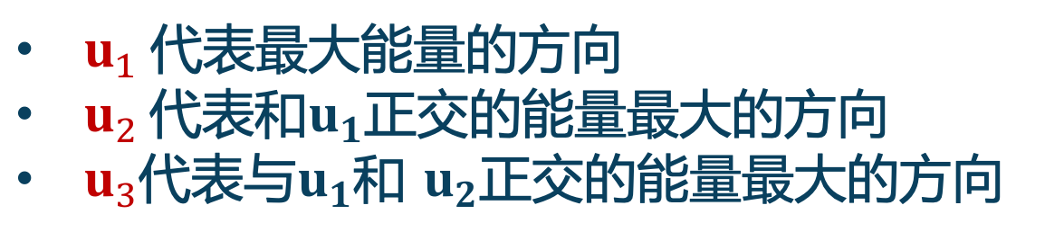


奇异值向量的含义
$U(V)$ 的每个列或行代表一个方向
列(行)之间相互正交
$$\text{A}\text{ = } \text{U}\text{Σ}V^{T}$$
◼如果我们把$Σ$中的奇异值降序排列, 并且$U(V)$中$u_{i}{(v}_{i}^{T})$也相应的调整
$u_{1}$ 代表最大能量的方向
$u_{2}$ 代表和$u_{1}$正交的能量最大的方向
$u_{3}$代表与$u_{1}$和 $u_{2}$正交的能量最大的方向

Slide 16
简介
降维算法
预备知识
线性模型
非线性模型
大纲

Slide 17
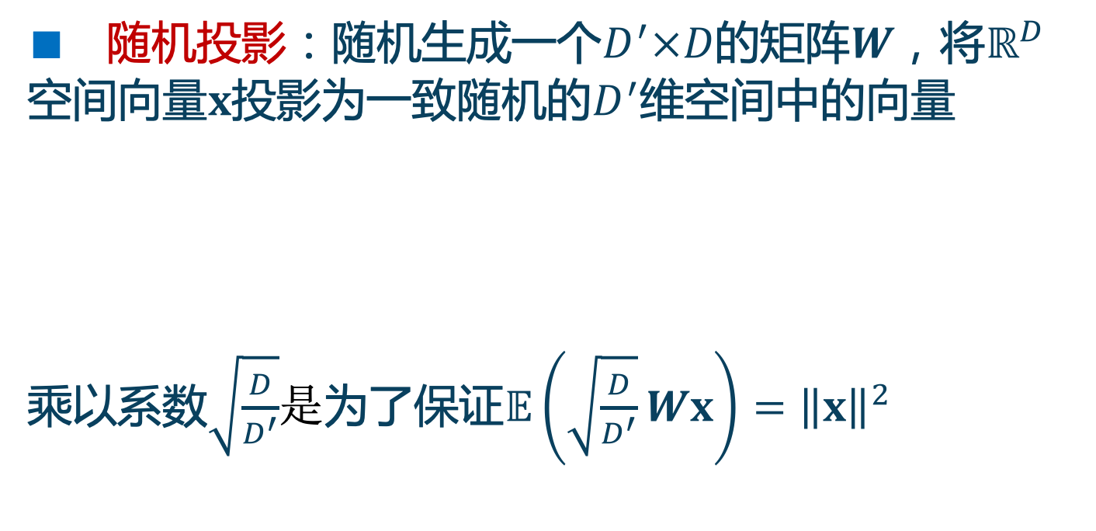

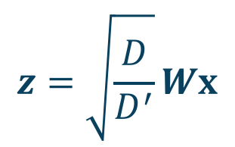
最简单的降维：随机投影择
◼随机投影：随机生成一个$D^{′}×D$的矩阵$W$，将$ℝ^{D}$空间向量$x$投影为一致随机的$D^{′}$维空间中的向量
乘以系数$\sqrt{\frac{D}{D^{′}}}$是为了保证$𝔼\left(\sqrt{\frac{D}{D^{′}}}Wx\right)={\left\|x\right\|}^{2}$
(Johnson-Lindestrauss (JL) embedding lemma)
$$z=\sqrt{\frac{D}{D^{′}}}Wx$$
一个$D$维空间中的$N$个点可以近似等距地嵌入到一个$D^{′}≈O(logN)$ 维的空间。
◼ Pros: 简单, 流行, 具有较好泛化性能（不止近似距离)
◼ Cons: 没有精度保证
Notes:
https://blog.csdn.net/CHIERYU/article/details/65450249
乘以系数$\sqrt{\frac{D}{D^{′}}}$是为了保证$E[\sqrt{\frac{D}{D^{′}}}Wx]={\left\|x\right\|}^{2}$.

Slide 18
多维缩放(Multiple Dimensional Scaling, MDS)
问题形式化:
给定空间中任意两个点的距离, 点的精确坐标和维度是未知的。
我们希望将这些点嵌入到一个低维的空间中，使得新的空间中点对之间的距离和原始空间中的距离尽可能接近。
显然，投影到低维空间的形式不是唯一的，原因是低维空间的点经过平移(translation),旋转(rotation)和镜像 (reflection)后，点对之间的距离不变。

Slide 19
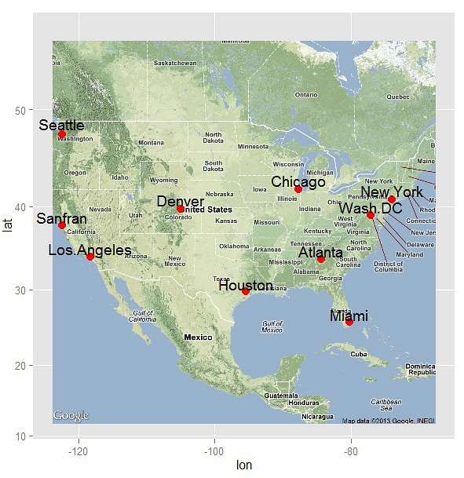
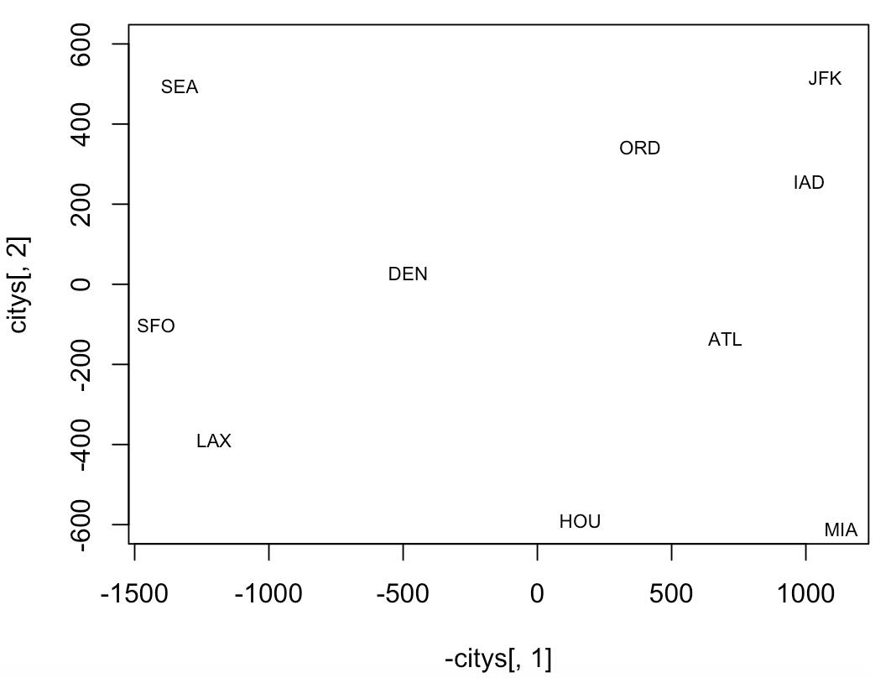
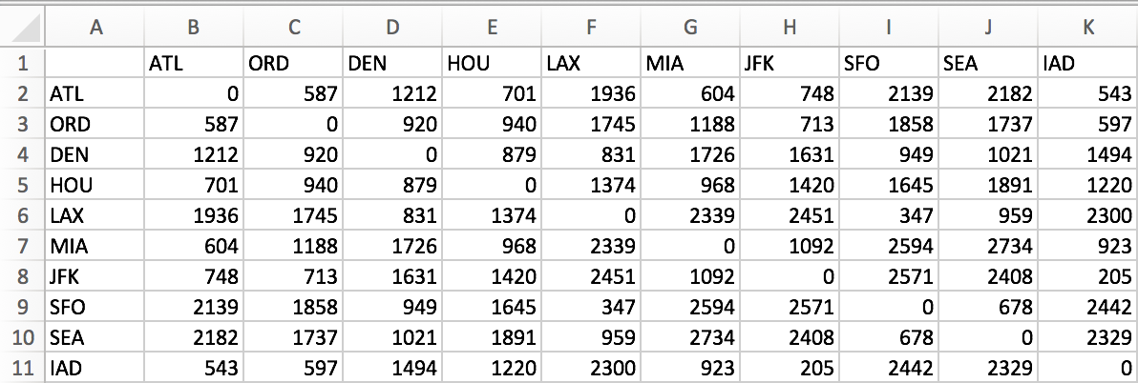
绘制地图（城市嵌入）
美国十个城市之间的飞行距离
在平面坐标上据此标出这10个城市之间的相对位置，使之尽可能接近表中的距离数据

Slide 20
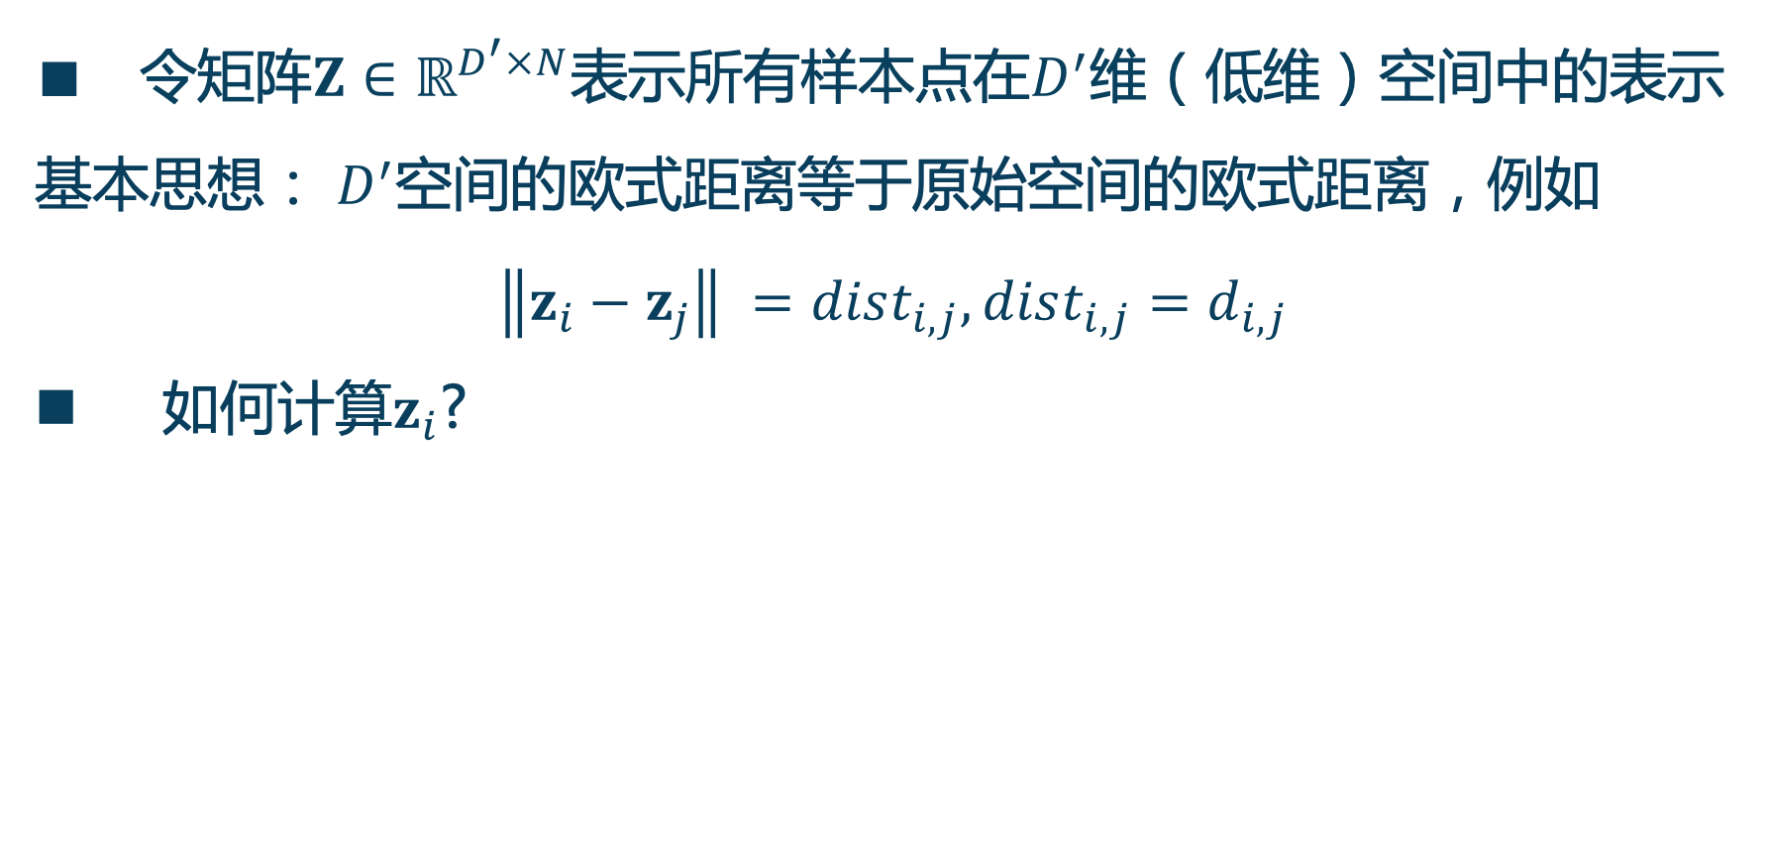
MDS的形式化
◼令矩阵${Z∈ℝ}^{D^{′}×N}$表示所有样本点在$D^{′}$维（低维）空间中的表示
基本思想： $D^{′}$空间的欧式距离等于原始空间的欧式距离，例如
$$\left\|z_{i}−z_{j}\right\| =dist_{i,j},dist_{i,j}=d_{i,j}$$
如何计算$z_{i}$?
高维空间点两两之间的距离矩阵尽可能地接近低维空间的距离矩阵。
问题看起来也有点像矩阵近似问题？
如果是矩阵近似问题，就可以用我们的老朋友SVD来得到。

Slide 21
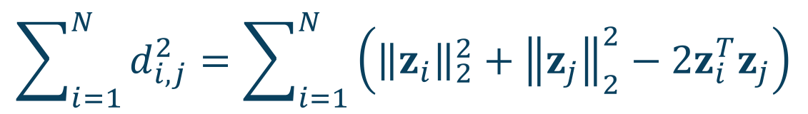
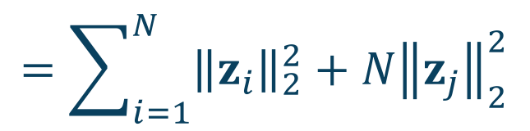
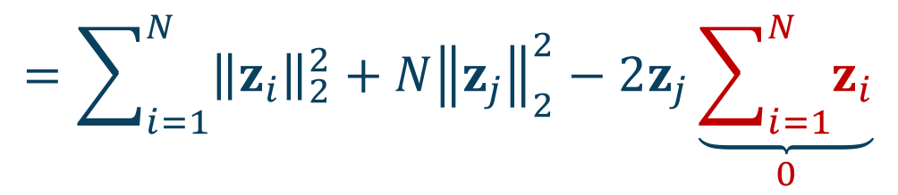
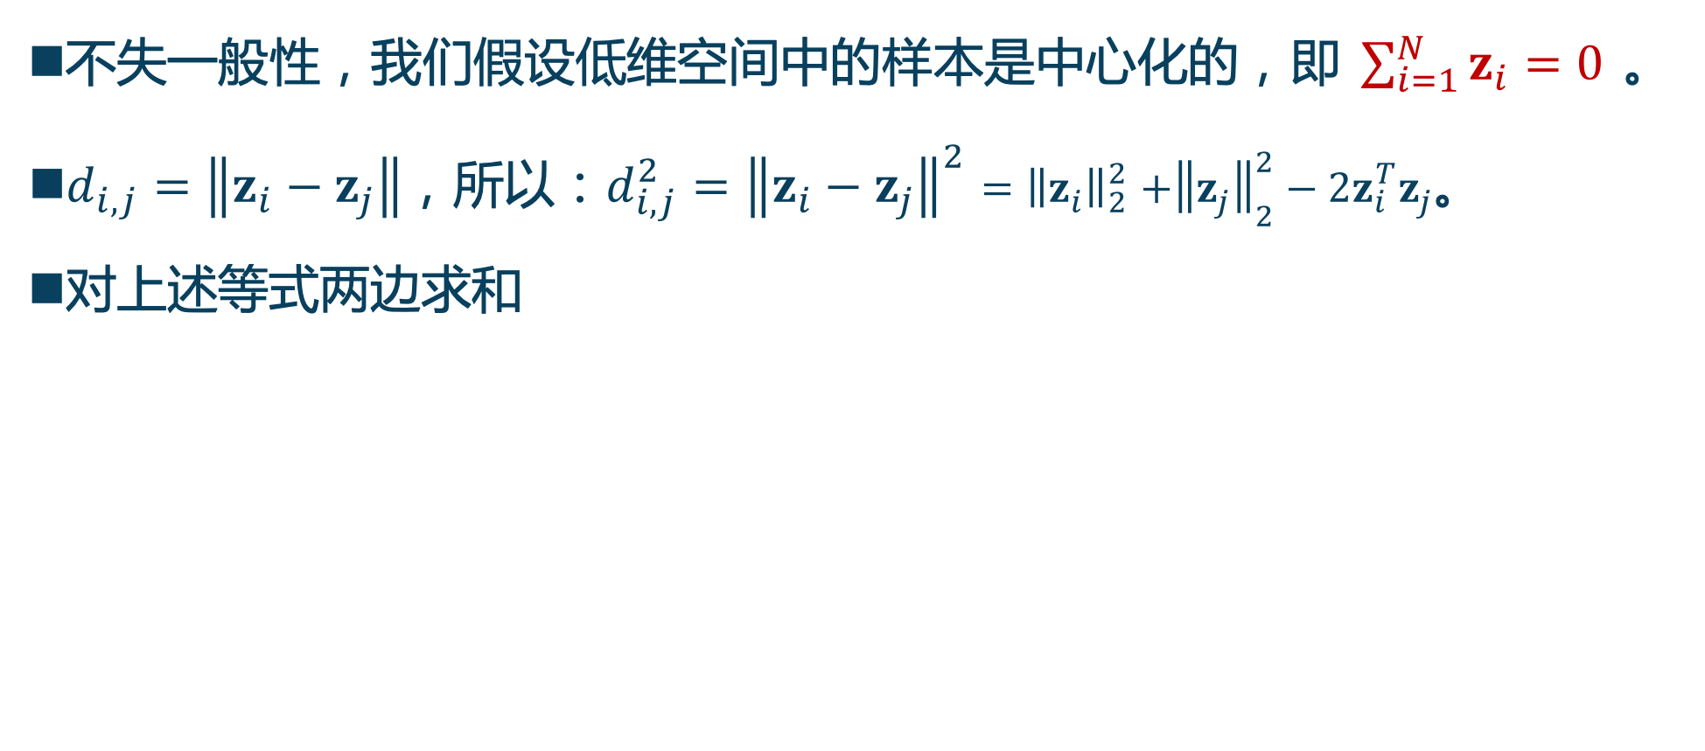
MDS的形式化
不失一般性，我们假设低维空间中的样本是中心化的，即$\sum_{i=1}^{N}{z_{i}}=0$。
$d_{i,j}=\left\|z_{i}−z_{j}\right\|$，所以：$d_{i,j}^{2}={\left\|z_{i}−z_{j}\right\|}^{2}{=\left\|z_{i}\right\|}_{2}^{2}+{\left\|z_{j}\right\|}_{2}^{2}−2z_{i}^{T}z_{j}$。
对上述等式两边求和
$$\sum_{i=1}^{N}{d_{i,j}^{2}}=\sum_{i=1}^{N}{\left({\left\|z_{i}\right\|}_{2}^{2}+{\left\|z_{j}\right\|}_{2}^{2}−2z_{i}^{T}z_{j}\right)}$$
$$=\sum_{i=1}^{N}{{\left\|z_{i}\right\|}_{2}^{2}}+N{\left\|z_{j}\right\|}_{2}^{2}−2z_{j}\underset{0}{\underbrace{\sum_{i=1}^{N}{z_{i}}}}$$
$$=\sum_{i=1}^{N}{{\left\|z_{i}\right\|}_{2}^{2}}+N{\left\|z_{j}\right\|}_{2}^{2}$$

Slide 22
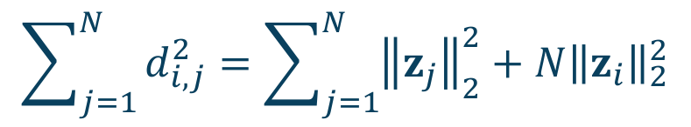
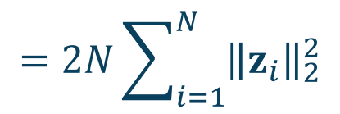
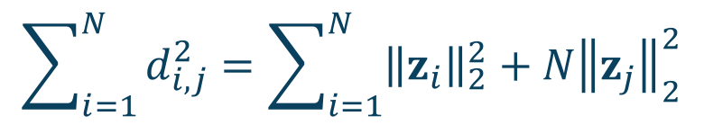
MDS的形式化
类似的，得到
$$\sum_{i=1}^{N}{d_{i,j}^{2}}=\sum_{i=1}^{N}{{\left\|z_{i}\right\|}_{2}^{2}}+N{\left\|z_{j}\right\|}_{2}^{2}$$
$$\sum_{j=1}^{N}{d_{i,j}^{2}}=\sum_{j=1}^{N}{{\left\|z_{j}\right\|}_{2}^{2}}+N{\left\|z_{i}\right\|}_{2}^{2}$$
$$\sum_{i=1}^{N}{\sum_{j=1}^{N}{d_{i,j}^{2}}}=\sum_{i=1}^{N}{\left(\sum_{j=1}^{N}{{\left\|z_{j}\right\|}_{2}^{2}}+N{\left\|z_{i}\right\|}_{2}^{2}\right)}=N\sum_{j=1}^{N}{{\left\|z_{j}\right\|}_{2}^{2}}+N\sum_{i=1}^{N}{{\left\|z_{i}\right\|}_{2}^{2}}$$
$$=2N\sum_{i=1}^{N}{{\left\|z_{i}\right\|}_{2}^{2}}$$

Slide 23
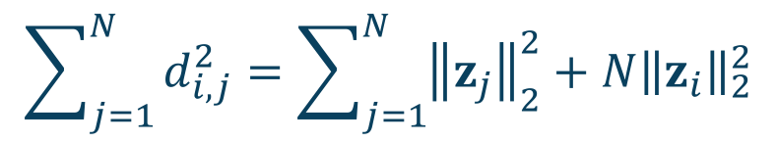
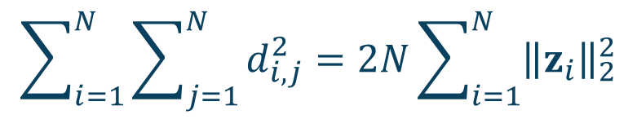
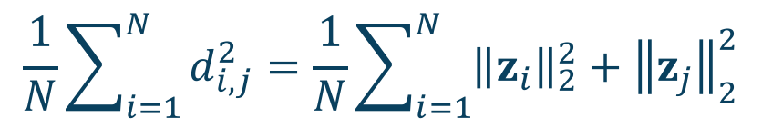

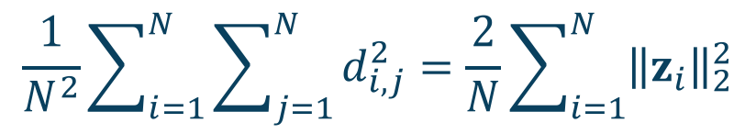
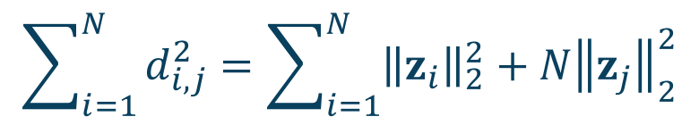
MDS的形式化
$$\sum_{i=1}^{N}{d_{i,j}^{2}}=\sum_{i=1}^{N}{{\left\|z_{i}\right\|}_{2}^{2}}+N{\left\|z_{j}\right\|}_{2}^{2}$$
$$\frac{1}{N}\sum_{i=1}^{N}{d_{i,j}^{2}}=\frac{1}{N}\sum_{i=1}^{N}{{\left\|z_{i}\right\|}_{2}^{2}}+{\left\|z_{j}\right\|}_{2}^{2}$$
$$\sum_{j=1}^{N}{d_{i,j}^{2}}=\sum_{j=1}^{N}{{\left\|z_{j}\right\|}_{2}^{2}}+N{\left\|z_{i}\right\|}_{2}^{2}$$
$$\frac{1}{N}\sum_{j=1}^{N}{d_{i,j}^{2}}=\frac{1}{N}\sum_{j=1}^{N}{{\left\|z_{j}\right\|}_{2}^{2}}+{\left\|z_{i}\right\|}_{2}^{2}$$
$$\sum_{i=1}^{N}{\sum_{j=1}^{N}{d_{i,j}^{2}}}=2N\sum_{i=1}^{N}{{\left\|z_{i}\right\|}_{2}^{2}}$$
$$\frac{1}{N^{2}}\sum_{i=1}^{N}{\sum_{j=1}^{N}{d_{i,j}^{2}}}=\frac{2}{N}\sum_{i=1}^{N}{{\left\|z_{i}\right\|}_{2}^{2}}$$

Slide 24


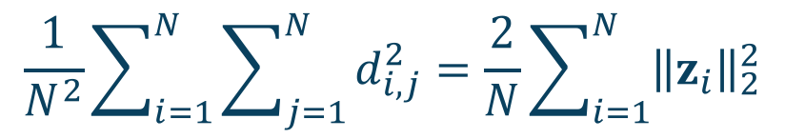
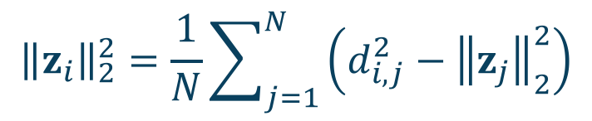
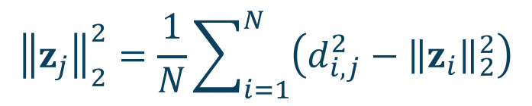
MDS的形式化
$$\frac{1}{N}\sum_{i=1}^{N}{d_{i,j}^{2}}=\frac{1}{N}\sum_{i=1}^{N}{{\left\|z_{i}\right\|}_{2}^{2}}+{\left\|z_{j}\right\|}_{2}^{2}$$
$${\left\|z_{j}\right\|}_{2}^{2}=\frac{1}{N}\sum_{i=1}^{N}{\left(d_{i,j}^{2}−{\left\|z_{i}\right\|}_{2}^{2}\right)}$$
$$\frac{1}{N}\sum_{j=1}^{N}{d_{i,j}^{2}}=\frac{1}{N}\sum_{j=1}^{N}{{\left\|z_{j}\right\|}_{2}^{2}}+{\left\|z_{i}\right\|}_{2}^{2}$$
$${\left\|z_{i}\right\|}_{2}^{2}=\frac{1}{N}\sum_{j=1}^{N}{\left(d_{i,j}^{2}−{\left\|z_{j}\right\|}_{2}^{2}\right)}$$
$$\frac{1}{N^{2}}\sum_{i=1}^{N}{\sum_{j=1}^{N}{d_{i,j}^{2}}}=\frac{2}{N}\sum_{i=1}^{N}{{\left\|z_{i}\right\|}_{2}^{2}}$$
$$\frac{1}{N^{2}}\sum_{i=1}^{N}{\sum_{j=1}^{N}{d_{i,j}^{2}}}=\frac{2}{N}\sum_{i=1}^{N}{{\left\|z_{i}\right\|}_{2}^{2}}$$

Slide 25
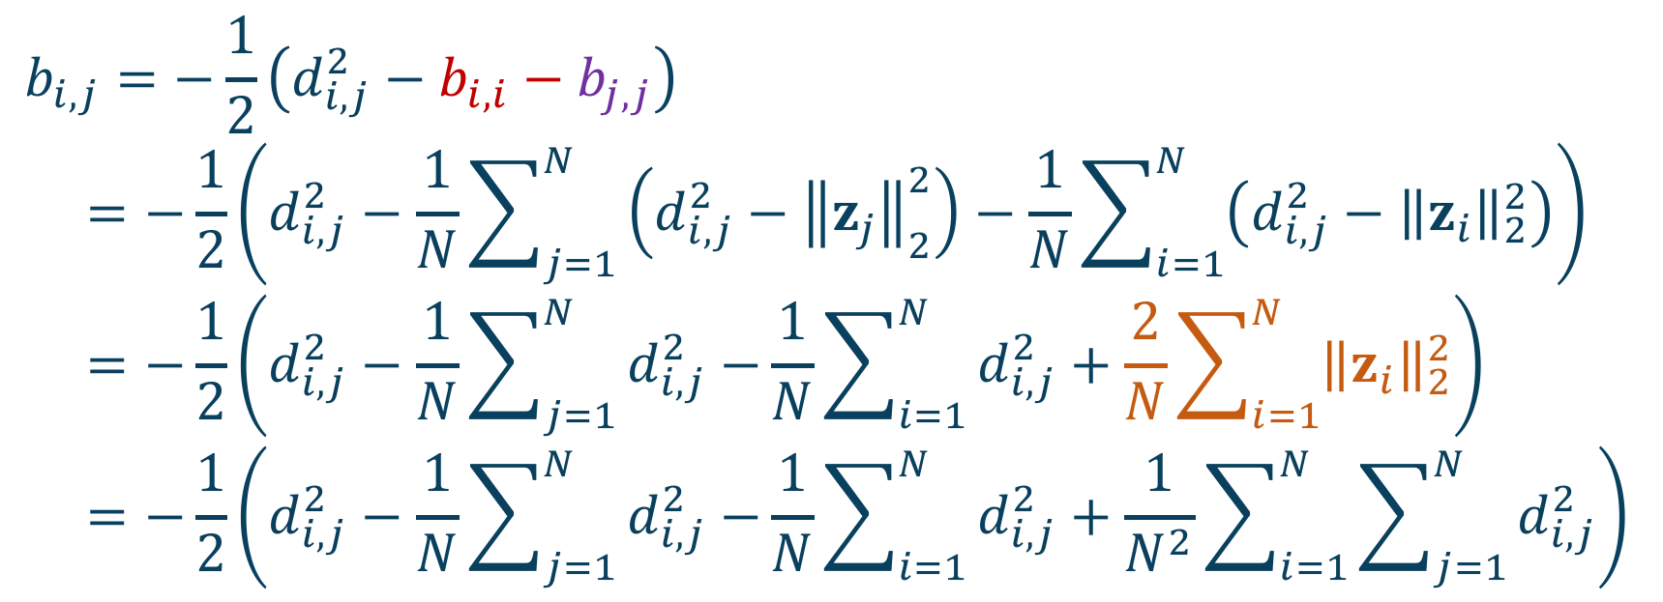
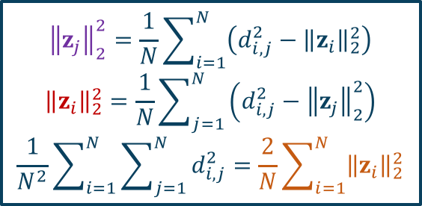
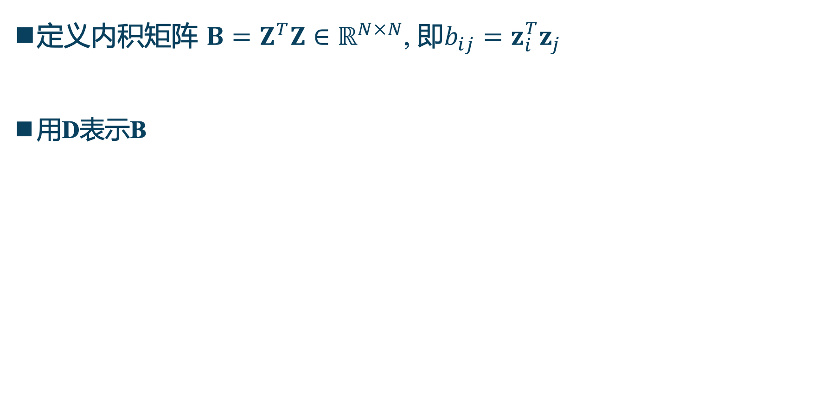
推导
定义内积矩阵 $B=Z^{T}Z∈ℝ^{N×N}$, 即$b_{ij}=z_{i}^{T}z_{j}$
用D表示B
$$d_{i,j}^{2}={\left\|z_{i}−z_{j}\right\|}^{2}{=\left\|z_{i}\right\|}_{2}^{2}+{\left\|z_{j}\right\|}_{2}^{2}−2z_{i}^{T}z_{j}=b_{i,i}+b_{j,j}−2b_{i,j}$$
$${\left\|z_{j}\right\|}_{2}^{2}=\frac{1}{N}\sum_{i=1}^{N}{\left(d_{i,j}^{2}−{\left\|z_{i}\right\|}_{2}^{2}\right)}$$
$${\left\|z_{i}\right\|}_{2}^{2}=\frac{1}{N}\sum_{j=1}^{N}{\left(d_{i,j}^{2}−{\left\|z_{j}\right\|}_{2}^{2}\right)}$$
$$\frac{1}{N^{2}}\sum_{i=1}^{N}{\sum_{j=1}^{N}{d_{i,j}^{2}}}=\frac{2}{N}\sum_{i=1}^{N}{{\left\|z_{i}\right\|}_{2}^{2}}$$
$$b_{i,j}=−\frac{1}{2}\left(d_{i,j}^{2}−b_{i,i}−b_{j,j}\right)=−\frac{1}{2}\left(d_{i,j}^{2}−\frac{1}{N}\sum_{j=1}^{N}{\left(d_{i,j}^{2}−{\left\|z_{j}\right\|}_{2}^{2}\right)}−\frac{1}{N}\sum_{i=1}^{N}{\left(d_{i,j}^{2}−{\left\|z_{i}\right\|}_{2}^{2}\right)}\right)=−\frac{1}{2}\left(d_{i,j}^{2}−\frac{1}{N}\sum_{j=1}^{N}{d_{i,j}^{2}−}\frac{1}{N}\sum_{i=1}^{N}{d_{i,j}^{2}+\frac{2}{N}\sum_{i=1}^{N}{{\left\|z_{i}\right\|}_{2}^{2}}}\right)=−\frac{1}{2}\left(d_{i,j}^{2}−\frac{1}{N}\sum_{j=1}^{N}{d_{i,j}^{2}−}\frac{1}{N}\sum_{i=1}^{N}{d_{i,j}^{2}+\frac{1}{N^{2}}\sum_{i=1}^{N}{\sum_{j=1}^{N}{d_{i,j}^{2}}}}\right)$$

Slide 26
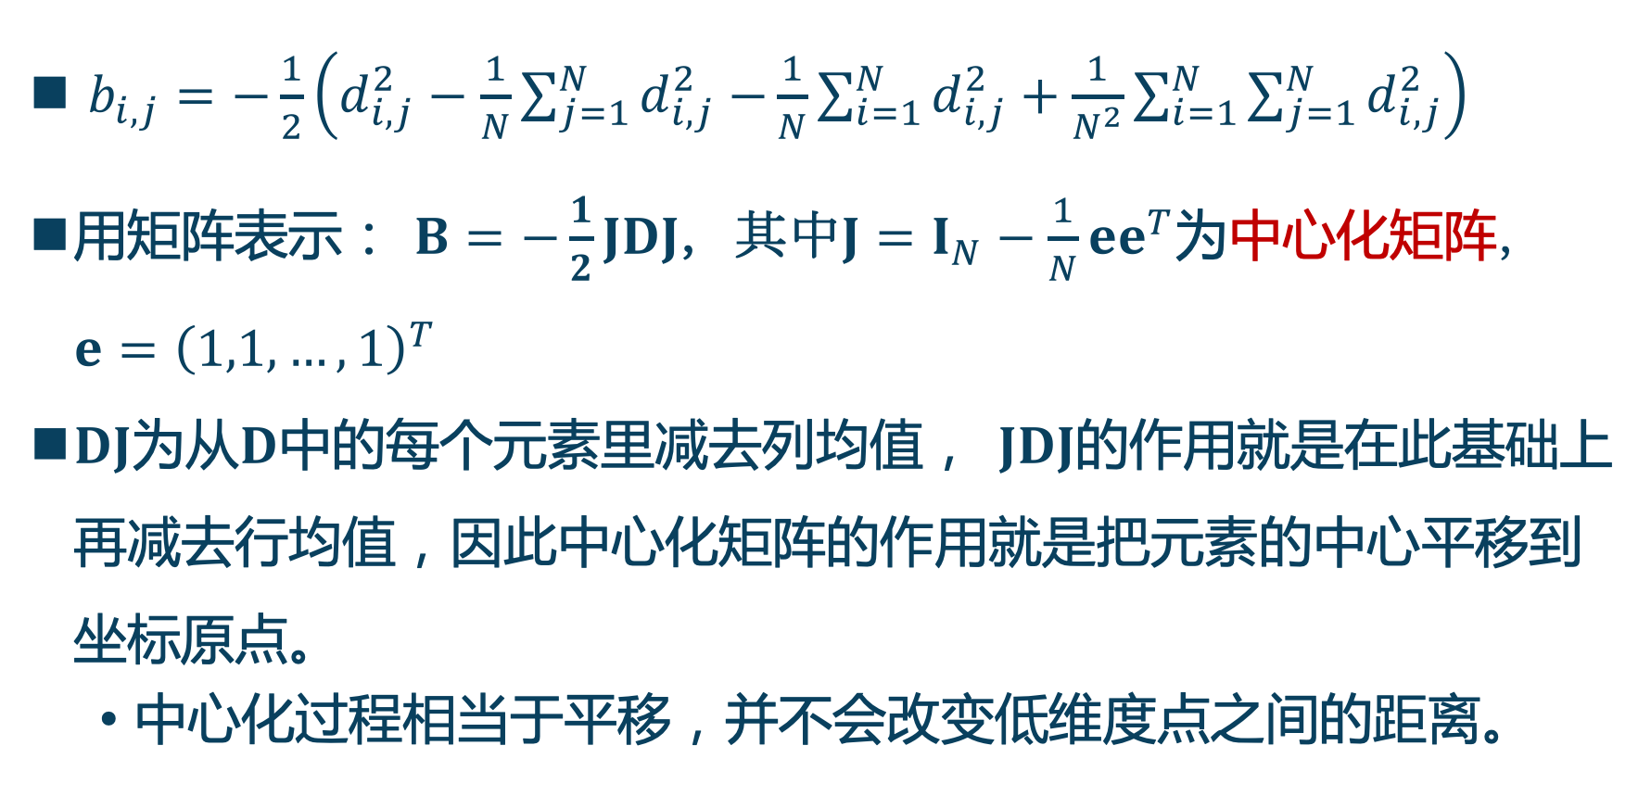
推导
$b_{i,j}=−\frac{1}{2}\left(d_{i,j}^{2}−\frac{1}{N}\sum_{j=1}^{N}{d_{i,j}^{2}−}\frac{1}{N}\sum_{i=1}^{N}{d_{i,j}^{2}+\frac{1}{N^{2}}\sum_{i=1}^{N}{\sum_{j=1}^{N}{d_{i,j}^{2}}}}\right)$
用矩阵表示： $B=−\frac{1}{2}JDJ$，其中$J=I_{N}−\frac{1}{N}ee^{T}$为中心化矩阵， $e={\left(1,1,…,1\right)}^{T}$
$DJ$为从$D$中的每个元素里减去列均值， $JDJ$的作用就是在此基础上再减去行均值，因此中心化矩阵的作用就是把元素的中心平移到坐标原点。
中心化过程相当于平移，并不会改变低维度点之间的距离。

Slide 27
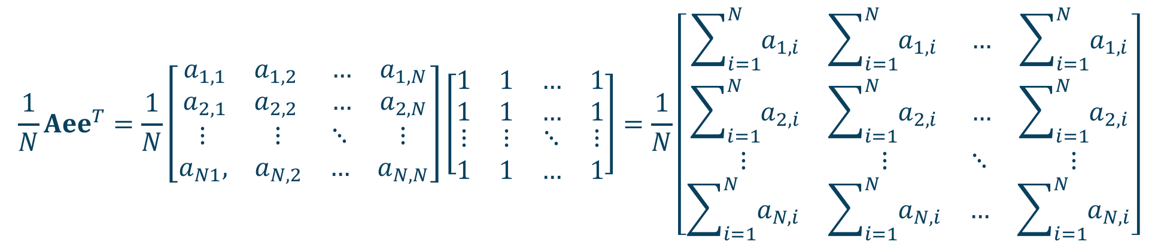

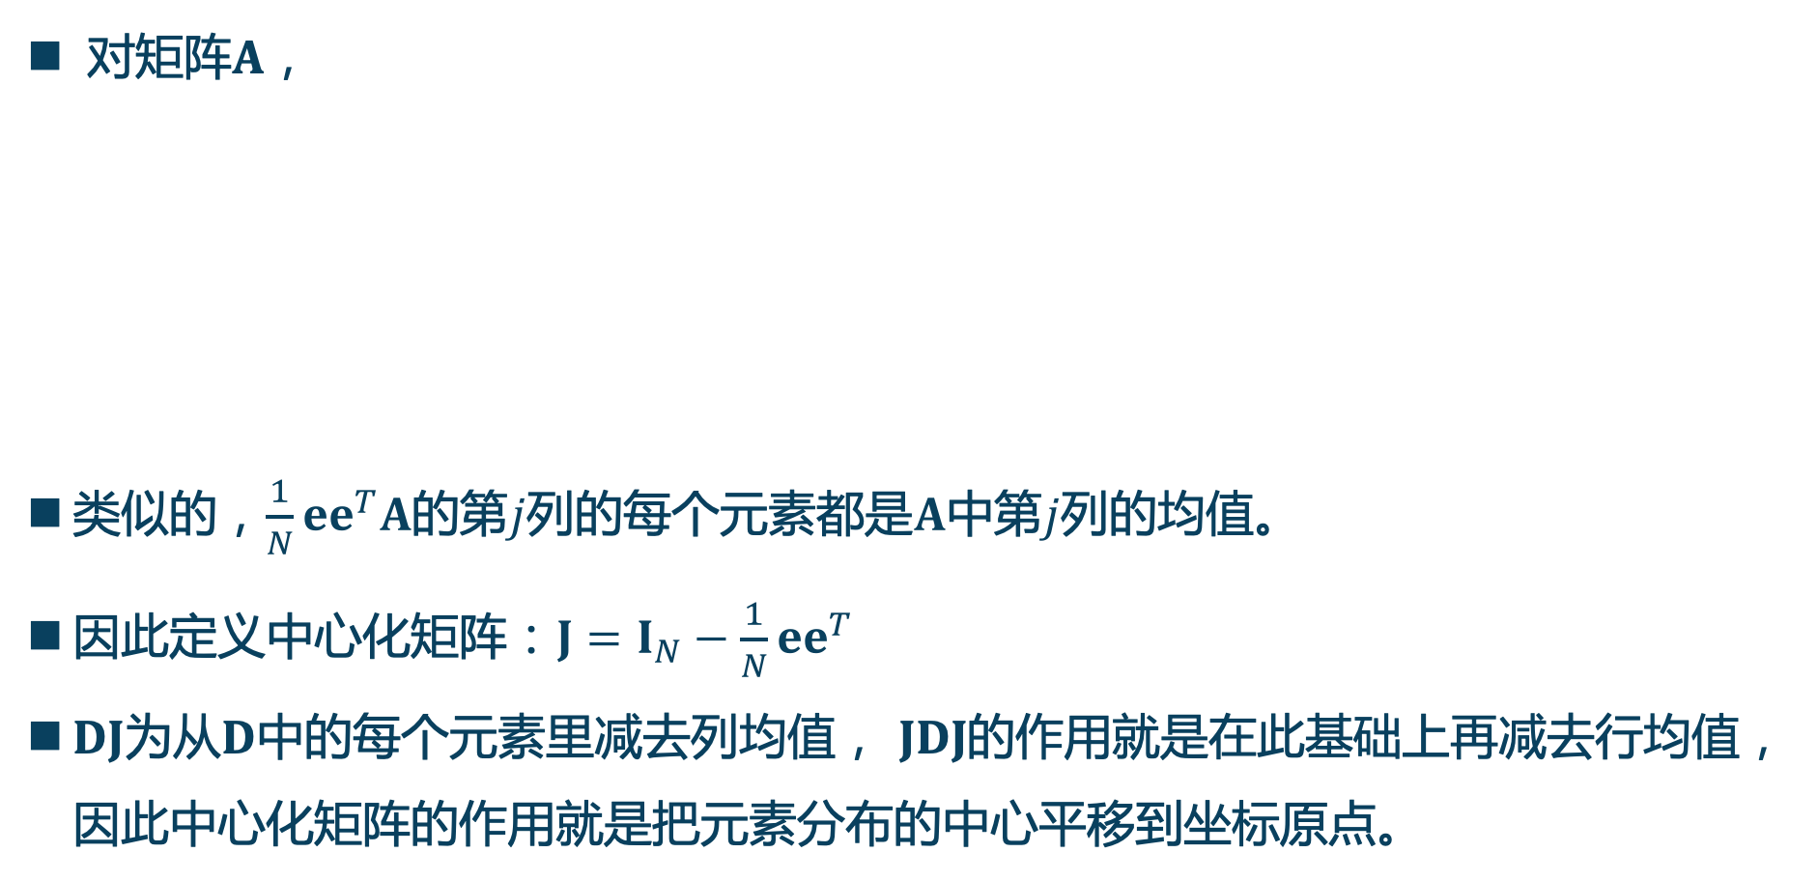
中心化矩阵
第$j$行的每个元素都是$A$中第$j$行的均值
对矩阵$A$，
类似的，$\frac{1}{N}ee^{T}A$的第$j$列的每个元素都是$A$中第$j$列的均值。
因此定义中心化矩阵：$J=I_{N}−\frac{1}{N}ee^{T}$
$DJ$为从$D$中的每个元素里减去列均值， $JDJ$的作用就是在此基础上再减去行均值，因此中心化矩阵的作用就是把元素分布的中心平移到坐标原点。
$$\frac{1}{N}Aee^{T}=\frac{1}{N}\left[\begin{matrix}\begin{matrix}a_{1,1} & a_{1,2} \\ a_{2,1} & a_{2,2}\end{matrix} & \begin{matrix}… & a_{1,N} \\ … & a_{2,N}\end{matrix} \\ \begin{matrix}⋮ & ⋮ \\ a_{N1}, & a_{N,2}\end{matrix} & \begin{matrix}⋱ & ⋮ \\ … & a_{N,N}\end{matrix}\end{matrix}\right]\left[\begin{matrix}\begin{matrix}1 & 1 \\ 1 & 1\end{matrix} & \begin{matrix}… & 1 \\ … & 1\end{matrix} \\ \begin{matrix}⋮ & ⋮ \\ 1 & 1\end{matrix} & \begin{matrix}⋱ & ⋮ \\ … & 1\end{matrix}\end{matrix}\right]=\frac{1}{N}\left[\begin{matrix}\begin{matrix}\sum_{i=1}^{N}{a_{1,i}} & \sum_{i=1}^{N}{a_{1,i}} \\ \sum_{i=1}^{N}{a_{2,i}} & \sum_{i=1}^{N}{a_{2,i}}\end{matrix} & \begin{matrix}… & \sum_{i=1}^{N}{a_{1,i}} \\ … & \sum_{i=1}^{N}{a_{2,i}}\end{matrix} \\ \begin{matrix}⋮ & ⋮ \\ \sum_{i=1}^{N}{a_{N,i}} & \sum_{i=1}^{N}{a_{N,i}}\end{matrix} & \begin{matrix}⋱ & ⋮ \\ … & \sum_{i=1}^{N}{a_{N,i}}\end{matrix}\end{matrix}\right]$$

Slide 28


MDS
对B做特征值分解：
$B=VΛV^{T}$
$Λ =diag\left(λ_{1},λ_{2}……λ_{D}\right)，λ_{1}>λ_{2}>……λ_{D}>0$
$V$是对应的特征向量组成的矩阵，则
$$Z=Λ^{1/2}V^{T}∈ℝ^{D×N}$$
实际上, 我们$使用D^{′}≪D$ 特征$值矩阵 \tilde{Λ}=diag(λ_{1},λ_{2}……λ_{D^{‘}})$
$$Z={\tilde{Λ}}^{1/2}{\tilde{V}}^{⊺}∈ℝ^{D^{′}×N}$$

Slide 29

MDS算法过程
输入: 距离$矩阵 D∈R^{N×N}$
低维空间的维数: $D^{′}$
算法过程:
计算$d_{i,j}^{2}, \frac{1}{N}\sum_{j=1}^{N}{d_{i,j}^{2}},\frac{1}{N}\sum_{i=1}^{N}{d_{i,j}^{2}}$
$计算B=(b_{i,j})$
对$B$做特征值分解
$\tilde{Σ}$ 是包含$D^{′}$个最大特征值的对角矩阵, $\tilde{V}$ 是特征向量组成的矩阵
输出: ${\tilde{Σ}}^{1/2}{\tilde{V}}^{T}∈R^{D^{′}×N}$

Slide 30






线性降维的一般形式
数据点: $X=\left(x_{1},x_{2}…x_{N}\right)∈ℝ^{D×N}$
新空间的数据点$Z=\left(z_{1},z_{2}…z_{N}\right)∈ℝ^{D^{′}×N}$
选择$D^{′}$ 个方向向量 $W=\left(w,w_{2}…w_{D^{′}}\right)$
将$X$投影到新空间： $Z=W^{T}X$
$$W=\left(\begin{matrix}| & & | \\ w_{1} & … & w_{D^{′}} \\ | & & |\end{matrix}\right)∈ℝ^{D×D^{′}}$$
$$x∈ ℝ^{361}$$
$$z=W^{T}x$$
如何选择$W$?
$$z∈ ℝ^{10}$$

Slide 31


主成分分析（PCA）目标函数1: 最小化重建误差
假定$\left\|w_{i}\right\|=1,w_{i}^{T}w_{j}=0(i≠j)$, 为新的坐标系
$W$用在两个函数中：
编码：$z_{i}={f\left(x_{i};W\right)=W}^{T}x_{i}，z_{ij}=w_{j}^{T}x_{i}$
解码：${\hat{x}}_{i}=f^{−1}\left(z_{i};W\right)\text{=}\text{W}z_{i}=\sum_{j=1}^{D^{′}}{z_{ij}w_{j}}$
我们希望让重建误差$\left\|x−\hat{x}\right\|$尽可能小
目标：最小平方重建误差和
$${}_{W∈ℝ^{D×D^{′}}}^{min}\sum_{i=1}^{N}{||x_{i}−Wz_{i}||^{2}}$$

Slide 32





PCA 目标函数1 : 推导
$\left\|w_{i}\right\|$=1，${w_{i}^{T}w}_{j}=0\left(i≠j\right)$
$$z_{i}=(z_{i,1},z_{i,2}…z_{i{,D}^{′}})$$
$$z_{i}={W^{T}x}_{i}$$
$z_{i,j}=w_{j}^{T}x_{i}$ 是$x_{i}$在低维坐标系下第$j$维坐标
${\hat{x}}_{i}$= $\sum_{j=1}^{D^{′}}{z_{i,j}w_{j}}$是基于$z_{i}$重构得到的向量
$$\sum_{i=1}^{N}{{\left\|{\hat{x}}_{i}−x_{i}\right\|}_{2}^{2}}$$
$$=\sum_{i=1}^{N}{{\left\|\sum_{j=1}^{D′}{z_{i,j}w_{j}}−x_{i}\right\|}_{2}^{2}}$$
$$=\sum_{i=1}^{N}{{z_{i}}^{T}z_{i}−2\sum_{i=1}^{N}{{z_{i}}^{T}W^{T}x_{i}}+const}$$
$$∝−tr\left(W^{T}\left(\sum_{i=1}^{N}{x_{i}}{x_{i}}^{T}\right)W\right)=−tr\left(W^{T}XX^{T}W\right)=−tr\left(ZZ^{T}\right)=−\sum_{i=1}^{N}{{z_{i}}^{T}z_{i}}$$
最小重构误差等等价于最大投影后的方差

Slide 33


主成分分析（PCA）目标函数2: 最大投影后的方差
中心思想：寻找一个方向向量，使得数据投影到其上后方差最大
如果能找到，继续寻找下一个方向向量，该向量正交于之前的方向向量，并且尽可能保持数据方差
如果足够幸运，我们能够找到一些这样的方向向量，称为主成分，它们可以用来精确的描述数据。
目标是捕捉数据的内在变化
最大化样本投影的方差（假定样本已被中心化）
$max\sum_{i}{z_{i}^{T}z_{i}}=\max_{w}{tr\left(W^{T}XX^{T}W\right)=\max_{w}{tr(W^{T}SW)}}$

Slide 34

PCA目标函数计算
寻找 $W∈ℝ^{D×D^{′}} 使得：\max_{W}{tr\left(W^{T}SW\right)}, s.t.{ W}^{T}W=I$。
先计算第1个投影方向：
假设将数据降至1维，此时投影矩阵只有一个列向量$w_{1}$
约束为：$w_{1}^{T}w_{1}=1$，
目标函数为$J=r\left(w_{1}^{T}Sw_{1}\right)=w_{1}^{T}Sw_{1}$
拉格朗日函数：$L=w_{1}^{T}Sw_{1}−λ_{1}\left(w_{1}^{T}w_{1}−1\right)$
$\frac{∂L}{∂w_{1}}=2Sw_{1}−2λ_{1}w_{1}=0，$
$则Sw_{1}=λ_{1}w_{1}$，即$w_{1}$是$S$的特征向量。
目标函数$J=w_{1}^{T}Sw_{1}=w_{1}^{T}λ_{1}w_{1}$=$λ_{1}$。
所以目标函数$J$要取最大值，$λ_{1}$是$S$的最大的特征值。
令 $\frac{∂L}{∂W}=0，则 XX^{T}W=λW$，即$W$的列向量是$XX^{T}$的特征向量。

Slide 35

PCA目标函数计算
寻找 $W∈ℝ^{D×D^{′}} 使得：\max_{W}{tr\left(W^{T}SW\right)}, s.t.{ W}^{T}W=I$。
接着计算第2个投影方向$w_{2}$：
此时投影矩阵有2个列向量$w_{1},w_{2}$
约束为：$w_{2}^{T}w_{2}=1$， $w_{2}^{T}w_{1}=0$
目标函数为$J=r\left(w_{1}^{T}Sw_{1}\right)=w_{1}^{T}Sw_{1}$
拉格朗日函数：$L=w_{1}^{T}Sw_{1}+w_{2}^{T}Sw_{2}−λ_{2}\left(w_{2}^{T}w_{2}−1\right)−λ_{2,1}w_{2}^{T}w_{1}$
$\frac{∂L}{∂w_{2}}=2Sw_{2}−2λ_{2}w_{2}−λ_{2,1}w_{1}=0，$
等式两边同乘以，得到$2w_{1}^{T}Sw_{2}−2λ_{2}w_{1}^{T}w_{2}−λ_{2,1}{w_{1}^{T}w}_{1}=0 ⇒λ_{2,1}=0$
$则Sw_{2}=λ_{2}w_{2}$，即$w_{2}$是$S$的特征向量。
目标函数$J$=$λ_{1}+λ_{2}$。
所以目标函数$J$要取最大值，$λ_{2}$是$S$的第2大的特征值。
令 $\frac{∂L}{∂W}=0，则 XX^{T}W=λW$，即$W$的列向量是$XX^{T}$的特征向量。

Slide 36

PCA目标函数计算
寻找 $W∈ℝ^{D×D^{′}} 使得：\max_{W}{tr\left(W^{T}SW\right)}, s.t.{ W}^{T}W=I$。
依此类推，
$w_{d}$是$S$的特征向量，对应的特征值$λ_{d}$为$S$的第$d$大的特征值。

Slide 37

求解PCA
输入: $X=\{x_{1},x_{2},…x_{N}\}$
低维空间的维度: $D^{′}$
算法过程:
$x_{i}=x_{i}−\frac{1}{N}\sum_{j=1}^{N}{x_{j}}$
计算$S=XX^{T}$
对$S$做特征分解
$D^{′}$最大特征值对应的特征向量: $w_{1},w_{2},…w_{D^{′}}$
输出: $W=(w_{1},w_{2},…w_{D^{′}})$

Slide 38



求解PCA
Original Data
Zero-centered data
Principle components

Slide 39

原始维度不是非常大时表现良好
如果原始维度非常大怎么办？
e.g., Images ($D≥{10}^{4}$)
问题：协方差矩阵$S$的形状为 $D×D$
${D=10}^{4}$ ${\left|S\right|=10}^{8}$
奇异值分解(SVD)可以帮忙
非常高效的算法
有一些实现可以直接找到最大的$D$个特征值对应的特征向量

Slide 40









回顾: 奇异值分解 (SVD)
前边我们看到主成成分是$X$的奇异值
特别地:
$X$的第$d$个主成成分就是$X$第$d$个左奇异值
第$d$个特征值就是第$d$个奇异值的平方( 𝜎²)
$$N$$
$$N$$
$$r$$
$$\text{X}\text{=} \text{U}\text{Σ}V^{T}$$
$$M$$
$$X$$
$$X_{D×N}$$
$$U_{D×D}$$
$$Σ_{D×N}$$
$$V_{N×N}^{T}$$

Slide 41

求解PCA(2)
输入: $X=\{x_{1},x_{2},…x_{D}\}$
低维空间的维数: $D^{′}$
算法过程:
$x_{i}=x_{i}−\frac{1}{N}\sum_{j=1}^{N}{x_{j}}$
奇异值$分解 X=U_{D×D}Σ_{D×N}V_{N×N}^{T}$
$D^{′}$个奇异值对应的左奇异向量: $u_{1},u_{2},…u_{D^{′}}$
输出: $U=(u_{1},u_{2},…u_{D^{′}})$

Slide 42




参数$D^{′}$
用户指定
利用简单分类器(如KNN) 通过交叉验证方式选择
或者使用重建阈值:${\sum_{d=1}^{D^{′}}{λ_{d}}}/{\sum_{d=1}^{D}{λ_{d}}} ≥t$ (e.g. 方差的85%)
特征一般快速下降
MNIST数据集主成分数目及对应方差之间的关系

Slide 43


PCA应用 (1): 人脸识别
特征脸(Eigenfaces): 一组特征向量作为脸部图像的基本特征
计算特征脸:
1. $N$个人脸图像集合, 每个图像均表示为一个$D$ 维向量$x_{i}, X=\left\{x_{1},x_{2}…x_{N}\right\}$

Slide 44


PCA用于人脸识别：特征脸
计算特征脸:
计算平均人脸图像：: $\overline{x}=\frac{1}{N}\sum_{i=1}^{N}{x_{i}}$
减去平均人脸图像，得到：$x_{i}=x_{i}−\overline{x_{i}}, X =\{x_{1},x_{2}…x_{N}\}$

Slide 45

PCA用于人脸识别: 特征脸
计算特征脸:
计算协方差矩阵$S=XX^{T}的\text{特征值和特征向量}$。特征向量被称作特征脸，这些向量代表不同的人脸图片和均值脸最不相同的方向。

Slide 46

PCA用于人脸识别: 特征脸
计算特征脸:
选择主成成分 例如. 选择$D^{′}$个主成成分，根据
$$\frac{λ_{1}+λ_{2}+…+λ_{D^{′}}}{λ_{1}+λ_{2}+…+λ_{D}} ≥t$$
特征脸可以被用于表示已有的和新来的脸部图像，一个新的中心化的脸部头像可以被投影到特征量。

Slide 47
PCA用于人脸识别: 特征脸
$$\hat{x} = \overline{x}+ z_{1}u_{1}+z_{2}u_{2}+z_{3}u_{3}…$$
Reconstruction Procedure

Slide 48

PCA应用: 话题分析
◼隐语义索引LSI (latent semantic indexing) 发现词语背后的含义；发现文档的主题
文档 – 单词 矩阵
单词在文档中是否出现： 0/1
单词在文档中出现的频率：自然数
单词在文档中TFIDF：实数

Slide 49







LSI
$$\text{D} \text{= } \text{U}\text{Σ}V^{T}$$
document
word
$$U_{M×M}$$
$$Σ_{M×N}$$
$$V_{N×N}^{T}$$
$rank\left(\text{U}{\text{Σ}}_{K}V^{T}\right)=K≤rank(D)$
𝐾 是隐含主题的个数
$u_{k}$代表第$k$个主题
$v_{i}^{T}$代表第$i$个文档用$K$个主题的表示
$d_{i}$ ： ${\left(U_{M×k}Σ_{k×k}^{\frac{1}{2}}\right)}_{i}$
$w_{j}$ ：${\left(V_{N×k}Σ_{k×k}^{\frac{1}{2}}\right)}_{j}$

Slide 50

PCA 总结
优点:
特征向量方法
没有额外要调节的参数
没有迭代
没有局部最小值
弱点:
只用了二阶统计量，不能处理高阶依赖
受限于线性投影

Slide 51




矩阵分解
有时候存在两种对象，受到某种共同潜在因素（latent factor）的操控。
如果这些潜在因素，就可以对用户的行为进行预测，这也是推荐系统常用的方法之一。
SVD分解只能处理稠密矩阵，推荐系统中的打分矩阵非常稀疏
因此最简单的办法是直接矩阵分解：
$$R_{U×I}=P_{U×K}Q_{K×I}$$
$U$：用户数目，$I$：物品数目，$K$：隐含变量的数目
评分预测为：
$${\hat{r}}_{u,i}=p_{u}^{T}q_{i}=\sum_{k=1}^{K}{p_{u,k}q_{i,k}}$$

Slide 52

模型训练
利用$R$中的已知评分，训练$P$和$Q$，使得$P$和$Q$相乘的结果能最好地拟合已知的评分
目标函数为最小化总的误差平方和：
为避免过拟合，增加正则项，目标函数变为 ：

Slide 53


增加偏差项
用户对物品的打分不仅取决于用户和物品间的某种关系，
还取决于用户和物品独有的性质，预测模型变为：
目标函数为：
$${\hat{r}}_{u,i}=u+b_{u}+b_{i}+p_{u}^{T}q_{i}$$
$μ$：总的平均分
$b_{u}$：用户$u$的属性值
$b_{i}$：物品用户$i$的属性值

Slide 54
优化算法
随机梯度下降（SGD）
交替最小二乘法（Alternating Least Squares， ALS ）
一般情况下随机梯度下降比ALS速度快。
但当系统能够并行化时，ALS的扩展性优于随机梯度下降法。

Slide 55

例：
严肃文学
女性
男性
消遣文学

Slide 56
简介
降维算法
预备知识
线性模型
非线性模型
大纲

Slide 57
非线性降维
基于重构：
核PCA（Kernelized PCA）
深度自编码器
流形学习
全局距离保持：ISOMAP
局部距离保持：LLE、Laplacian Eigenmaps
局部优先，兼顾全局特征保存：T-NSE、UMAP

Slide 58


超越线性: 简单的解决方案
对$x$进行非线性映射，然后再降维：$S=\left\{φ\left(x\right)=Wz\right\}$
问题: 如何选择$φ\left(x\right)$
(1) 启发式的解决方案（可能性太多）
(2) $φ\left(x\right)$很大，计算开销大
PCA 有效
PCA 无效
预期的解
$φ\left(x\right)$空间的线性降维 $x$空间的非线性降维

Slide 59


核PCA
表示理论：PCA 中，投影向量（主成分方向）$w_{d}$为$x_{i}的线性$组合
回忆：PCA 转换成特征值问题：$XX^{T}w_{d}=λw_{d}$
注意$w_{d}=Xα_{d}=\sum_{i=1}^{N}{α_{di}x_{i}}$ 其中$α_{d}为某种$权重。
和 SVMs相似：
关键事实：PCA 只需要内积: $K=X^{T}X$
$$w_{d}=\frac{1}{λ}XX^{T}w_{d}=\frac{1}{λ}\sum_{i=1}^{N}{x_{i}x_{i}^{T}}w_{d}=\sum_{i=1}^{N}{x_{i}\frac{1}{λ}x_{i}^{T}w_{d}}$$

Slide 60

核PCA推导
PCA 特征值问题：$XX^{T}w_{d}=λ_{d}w_{d} ⇒w_{d}=Xα_{d}$
将$w_{d}=Xα_{d}$代入，得到：$XX^{T}Xα_{d}=λ_{d}Xα_{d}$
两边同乘以$X^{T}$，得到：$\left(X^{T}X\right)\left(X^{T}X\right)α_{d}=λ_{d}\left(X^{T}X\right)α_{d}$
两边同乘以${\left(X^{T}X\right)}^{−1}$，得到：$\left(X^{T}X\right)α=λ_{d}α_{d}$
将内积矩阵$\left(X^{T}X\right)$用核矩阵$K$表示，得到核PCA的目标：$Kα_{d}=λ_{d}α_{d}$，
其中核矩阵元素$k_{ij}=x_{i}^{T}x_{j}=k\left(x_{i},x_{j}\right)$
即对核矩阵$K$进行特征值分解，$α_{d}为特征$值$λ_{d}$对应的特征向量。
将$α_{d}$的代入$w_{d}=Xα_{d}$，可得到第$d$个投影方向， $d=1,2, …,D^{‘}$。

Slide 61



核PCA推导
得到投影向量$w_{d}=Xα_{d}$后，将$D^{‘}$个$w_{d}$组合，得到投影矩阵：
对任意样本$x$，可得到其低维表示$z$为：
$$W=\left(\begin{matrix}\begin{matrix}x_{1,1} & x_{1,2} \\ x_{2,1} & x_{2,2}\end{matrix} & \begin{matrix}… & x_{1,N} \\ ⋯ & x_{2,N}\end{matrix} \\ \begin{matrix}⋮ & ⋮ \\ x_{D,1} & x_{D,2}\end{matrix} & \begin{matrix}⋱ & ⋮ \\ ⋯ & x_{D,N}\end{matrix}\end{matrix}\right)\left(\begin{matrix}\begin{matrix}α_{1,1} & α_{1,2} \\ α_{2,1} & α_{2,2}\end{matrix} & \begin{matrix}… & α_{1{,D}_{⋯}^{′}} \\ ⋯ & α_{2,D^{′}}\end{matrix} \\ \begin{matrix}⋮ & ⋮ \\ α_{N,1} & α_{N,2}\end{matrix} & \begin{matrix}⋱ & ⋮ \\ ⋯ & α_{N{,D}^{′}}\end{matrix}\end{matrix}\right)=XA$$
$z=W^{T}x={(XA )}^{T}x=A^{T}X^{T}x=A^{T}\left(\begin{matrix}\begin{matrix}k\left(x_{1},x\right) \\ k\left(x_{2},x\right)\end{matrix} \\ \begin{matrix}⋮ \\ k\left(x_{N},x\right)\end{matrix}\end{matrix}\right)=\left(\begin{matrix}\begin{matrix}\sum_{i=1}^{N}{α_{1,i}k\left(x_{i},x\right)} \\ \sum_{i=1}^{N}{α_{2,i}k\left(x_{i},x\right)}\end{matrix} \\ \begin{matrix}⋮ \\ \sum_{i=1}^{N}{α_{D^{′}i}k\left(x_{i},x\right)}\end{matrix}\end{matrix}\right),k\left(x_{i},x\right)=x_{i}^{T}x$。

Slide 62


KPCA 算法
将上面推导中$k\left(x_{i},x\right)=x_{i}^{T}x$换成任意核函数，就得到KPCA：
计算$K$, $k_{ij}=k(x_{i},x_{j})$，获得中心化的$K$:$\overline{K}$
对 $\overline{K}$做特征分解
选择$D′$个最大的特征值对应的特征向量$α_{1}，…,α_{D^{′}}$（ $α$为$N$维向量，通常对$α$进行归一化，模长为1）
对于新样本$x$，可得到其低维表示$z$为：
$$z=\left(\begin{matrix}\begin{matrix}\sum_{i=1}^{N}{α_{1,i}k\left(x_{i},x\right)} \\ \sum_{i=1}^{N}{α_{2,i}k\left(x_{i},x\right)}\end{matrix} \\ \begin{matrix}⋮ \\ \sum_{i=1}^{N}{α_{D^{′,}i}k\left(x_{i},x\right)}\end{matrix}\end{matrix}\right)$$
对所有样本求和，开销大

Slide 63
非线性降维
核PCA（Kernelized PCA）
深度自编码器
流形学习
全局距离保持：ISOMAP
局部距离保持：LLE、Laplacian Eigenmaps
局部优先，兼顾全局特征保存:T-NSE

Slide 64

回忆：降维
将$ℝ^{D}$空间向量$x$投影到$D^{′}$维空间中的向量$z$：$z=f\left(x\right)$
用神经网络来表示映射$f$
约束信息：
重构误差最小（全局结构）
邻域结构保持（局部结构）

Slide 65




自编码器（Autoencoder，AE）
深度自编码器：重构残差最小
多个隐层，非线性激活函数，编码器和解码器参数不一定要求对称
$$f$$
$$g$$
$$J\left(g,f\right)=\sum_{i=1}^{N}{{\left\|x_{i}−{\hat{x}}_{i}\right\|}_{2}^{2}}+λR\left(f\right)=\sum_{i=1}^{N}{{\left\|x_{i}−g\left(f\left(x_{i}\right)\right)\right\|}_{2}^{2}}+λR\left(f\right)$$

Slide 66







自编码器
◼比较PCA，在相同新维度下，非线性自编码器可以学习更加有效的表示。
原始图像
784
784
30
PCA
自编码器
1000
1000
500
500
250
30
250
能用PCA的地方都可以用Ae代替：如推荐系统中的协同过滤、文本的隐含语义分析、…

Slide 67

自编码器
Notes:
https://medium.com/ai-academy-taiwan/what-are-autoencoders-175b474d74d1

Slide 68



降除噪自编码器（Denoising Autoencoder，DAE）
$$z$$
$$J\left(g,f\right)=\sum_{i=1}^{N}{{\left\|x_{i}−g\left(f\left({\tilde{x}}_{i}\right)\right)\right\|}_{2}^{2}}+λR\left(f\right)$$
$${\tilde{x}}_{i}\sim P ({\tilde{x}}_{i}{|x}_{i})$$

Slide 69



稀疏自编码器
自编码器$J\left(g,f\right)=\frac{1}{N}\sum_{i=1}^{N}{{\left\|x_{i}−g\left(f\left(x_{i}\right)\right)\right\|}_{2}^{2}}+λR\left(f\right)$中的正则项
连接权重的L1正则：稀疏
更常用的稀疏正则：Kl散度表示的正则
第$j$个隐含结点的激活程度度量：${\hat{ρ}}_{j}=\frac{1}{N}\sum_{i=1}^{N}{α_{j}\left(x_{i}\right)}$
其中$α_{j}\left(x_{i}\right)$为该神经元对输入$x_{i}$的响应
稀疏约束：${\hat{ρ}}_{j}$尽量接近$ρ$，$ρ$为一个小的数，如$ρ=0.05$
神经元是否激活：Bernoulli分布
Kl散度正则：两个均值分别为${\hat{ρ}}_{j}$和$ρ$的Bernoulli分布的Kl散度
$$R\left(f\right)=KL\left(ρ||{\hat{ρ}}_{j}\right)=ρln\frac{ρ}{{\hat{ρ}}_{j}}+\left(1−ρ\right)ln\frac{1−ρ}{1−{\hat{ρ}}_{j}}$$

Slide 70


稀疏自编码器
自编码器$J\left(g,f\right)=\frac{1}{N}\sum_{i=1}^{N}{{\left\|x_{i}−g\left(f\left({\hat{x}}_{i}\right)\right)\right\|}_{2}^{2}}+λR\left(f\right)$中的正则项
连接权重的L1正则：稀疏
更常用的稀疏正则：Kl散度表示的正则
另一种稀疏约束：对变换得到的 $z=f\left(x\right)$，保留$K$个响应最大，响应置0，得到$z^{′}=\text{Sparsif}y(z)$，自编码器的目标函数：
$$J\left(g,f\right)=\frac{1}{N}\sum_{i=1}^{N}{{\left\|x_{i}−g\left(z^{′}\right)\right\|}_{2}^{2}}$$

Slide 71

收缩自编码器（Contractive Autoencoder，CAE）
自编码器的另一种正则约束为：收缩
相似的输入，输出相似，即输出对输入的梯度小（有点流形学习的意味）
编码器激活输出对输入的敏感性：编码器激活输出对输入的Jacobian 矩阵的Fresenius的模（所有元素的平方和）
$${\left\|J_{f}(x)\right\|}_{F}^{2}=\sum_{i,j}{{\left(\frac{∂z_{j}}{∂x_{i}}\right)}^{2}}$$

Slide 72

变分自编码器（Variational Autoencoder，VAE）
编码不是一个固定的向量，而是一个分布$p_{θ}$，其中$θ$为分布的参数
给定输入$x$，降维后的表示$z$之间由以下概率分布确定：
分布的先验$p_{θ}\left(z\right)$
似然$p_{θ}\left(x|z\right)$
后验 $p_{θ}\left(z|x\right)$
若已知真实分布的参数$θ^{∗}$，可以通过如下方式产生样本：
首先从先验分布$p_{θ^{∗}}\left(z\right)$采样$z_{i}$
然后从条件分布$p_{θ^{∗}}\left(x|z\right)$中产生$x_{i}$
Notes:
https://lilianweng.github.io/lil-log/2018/08/12/from-autoencoder-to-beta-vae.html

Slide 73


变分自编码器（Variational Autoencoder，VAE）
最佳参数$θ^{∗}=\underset{θ}{argmax}{\sum_{i=1}^{N}{ln\left(p_{θ}\left(x_{i}\right)\right)}}$
其中$p_{θ}\left(x_{i}\right)=\int{{p_{θ}\left(x_{i}|z\right)p}_{θ}\left(z\right)dz}$
但计算$p_{θ}\left(x_{i}\right)$要对所有可能的$z$计算，不太现实 。所以为了缩小空间加快搜索，用一个参数为$φ$的分布$q_{φ}\left(z|x\right)$来近似给定输入$x$时，编码$z$的概率$p_{θ}\left(z|x \right)$。
损失函数：$KL\left(q_{φ}\left(z|x\right)||p_{θ}\left(z|x \right)\right)$
分布$q_{φ}\left(z|x\right)$与$p_{θ}\left(z|x \right)$越接近越好

Slide 74




变分自编码器（Variational Autoencoder，VAE）
框架看起来与自编码器类似：
$p_{θ}\left(x|z\right)$定义了一个生成式模型，类似自编码器中的解码器$g_{θ}\left(x|z\right)$，所以$p_{θ}\left(x|z\right)$亦被称为概率解码器
近似分布$q_{φ}\left(z|x\right)$为概率编码器，类似编码器$f_{θ}\left(z|x\right)$
$$x≈\hat{x}$$
$$\hat{x}$$

Slide 75





变分自编码器（Variational Autoencoder，VAE）
$$KL\left(q_{φ}\left(z|x\right)||p_{θ}\left(z|x \right)\right)=\int{q_{φ}\left(z|x\right)ln\frac{q_{φ}\left(z|x\right)}{p_{θ}\left(z|x \right)}dz}$$
$$=\int{q_{φ}\left(z|x\right)ln\frac{q_{φ}\left(z|x\right)p_{θ}\left(x\right)}{p_{θ}\left(x,z\right)}dz}$$
$$p_{θ}\left(z|x\right)={p_{θ}\left(x,z\right)}/{p_{θ}\left(x\right)}$$
$$=\int{q_{φ}\left(z|x\right)\left(lnp_{θ}\left(x\right)+ln\frac{q_{φ}\left(z|x\right)}{p_{θ}\left(x,z\right)}\right)dz}$$
$$=lnp_{θ}\left(x\right)+\int{q_{φ}\left(z|x\right)ln\frac{q_{φ}\left(z|x\right)}{p_{θ}\left(x,z\right)}dz}$$
$$=lnp_{θ}\left(x\right)+\int{q_{φ}\left(z|x\right)ln\frac{q_{φ}\left(z|x\right)}{p_{θ}\left(x|z\right)p_{θ}\left(z\right)}dz}$$
$$=lnp_{θ}\left(x\right)+𝔼_{z\sim q_{φ}\left(z|x\right)}\left[ln\frac{q_{φ}\left(z|x\right)}{p_{θ}\left(z\right)}−lnp_{θ}\left(x|z\right)\right]$$
Notes:
https://lilianweng.github.io/lil-log/2018/08/12/from-autoencoder-to-beta-vae.html

Slide 76
变分自编码器（Variational Autoencoder，VAE）
$$KL\left(q_{φ}\left(z|x\right)||p_{θ}\left(z|x \right)\right)=lnp_{θ}\left(x\right)+𝔼_{z\sim q_{φ}\left(z|x\right)}\left[ln\frac{q_{φ}\left(z|x\right)}{p_{θ}\left(z\right)}−lnp_{θ}\left(x|z\right)\right]$$
$$=lnp_{θ}\left(x\right)+KL\left(q_{φ}\left(z|x\right)||p_{θ}\left(z\right)\right)−𝔼_{z\sim q_{φ}\left(z|x\right)}\left[lnp_{θ}\left(x|z\right)\right]$$
所以：
$$lnp_{θ}\left(x\right)−KL\left(q_{φ}\left(z|x\right)||p_{θ}\left(z|x \right)\right)=𝔼_{z\sim q_{φ}\left(z|x\right)}\left[lnp_{θ}\left(x|z\right)\right]−KL\left(q_{φ}\left(z|x\right)||p_{θ}\left(z\right)\right)$$
所以VAE的损失函数为：
$$J\left(θ,φ\right)=−lnp_{θ}\left(x\right)+KL\left(q_{φ}\left(z|x\right)||p_{θ}\left(z|x \right)\right)$$
$$=−𝔼_{z\sim q_{φ}\left(z|x\right)}\left[lnp_{θ}\left(x|z\right)\right]+KL\left(q_{φ}\left(z|x\right)||p_{θ}\left(z\right)\right)$$
Notes:
数据出现的似然最大，同时近似后验与真实后验越接近越好（起到正则作用）

Slide 77

变分自编码器（Variational Autoencoder，VAE）
因为$KL\left(q_{φ}\left(z|x\right)||p_{θ}\left(x|z\right)\right)≥0$：
$$−J\left(θ,φ\right)=lnp_{θ}\left(x\right)−KL\left(q_{φ}\left(z|x\right)||p_{θ}\left(x|z\right)\right)≤−lnp_{θ}\left(x\right)$$
所以$−J\left(θ,φ\right)$是最初目标函数（$lnp_{θ}\left(x\right)$）的下界。
最小$J\left(θ,φ\right)$就是最大$lnp_{θ}\left(x\right)$的下界。
Notes:
数据出现的似然最大，同时近似后验与真实后验越接近越好（起到正则作用）

Slide 78

变分自编码器（Variational Autoencoder，VAE）
VAE损失函数的计算:
$$J\left(θ,φ\right)=−𝔼_{z\sim q_{φ}\left(z|x\right)}\left[lnp_{θ}\left(x|z\right)\right]+KL\left(q_{φ}\left(z|x\right)||p_{θ}\left(z\right)\right)$$
两个高斯分布的Kl散度
$$z\sim N(0,I)$$
重构
第2项:
$$KL\left(μ_{1},μ_{2},Σ_{1},Σ_{2}\right)=\frac{1}{2}\left[ln\frac{detΣ_{2}}{detΣ_{1}}−D+tr\left(Σ_{2}^{−1}Σ_{1}\right)+{\left(μ_{2}−μ_{1}\right)}^{T}Σ_{2}^{−1}\left(μ_{2}−μ_{1}\right)\right]$$
令$q_{φ}\left(z|x_{i}\right)$的均值为$μ_{i}，每维的方差分别$为$σ_{i,j}^{2}$
$$KL\left(q_{φ}\left(z|x_{i}\right)||p_{θ}\left(z\right)\right)=\frac{1}{2}\sum_{j=1}^{J}{\left(1+ln\left(σ_{i,j}^{2}\right)−μ_{i,j}^{2}−σ_{i,j}^{2}\right)}$$
第1项$𝔼_{z\sim q_{φ}\left(z|x\right)}\left[lnp_{θ}\left(x_{i}|z\right)\right]$: 通过从分布$q_{φ}\left(z|x_{i}\right)$抽样，得到$z_{1},…,z_{L}$来近似
$$𝔼_{z\sim q_{φ}\left(z|x\right)}\left[lnp_{θ}\left(x_{i}|z\right)\right]≈\frac{1}{L}\sum_{l=1}^{L}{lnp_{θ}\left(x_{i}|z_{l}\right)}=\frac{1}{L}\sum_{l=1}^{L}{\sum_{j=1}^{D}{\left(\frac{1}{2}ln\left(σ_{i,j}^{2}\right)+\frac{{\left(x_{i,j}−u_{i,j}\right)}^{2}}{2σ_{i,j}^{2}}\right)}}$$
假设$x_{i,j}$为高斯分布$N(u_{i,j},σ_{i,j}^{2})$
Notes:
数据出现的似然最大，同时近似后验与真实后验越接近越好（起到正则作用）
https://www.sohu.com/a/226209674_500659

Slide 79

变分自编码器（Variational Autoencoder，VAE）
期望$𝔼_{z\sim q_{φ}\left(z|x\right)}\left[lnp_{θ}\left(x|z\right)\right]$需要从$z\sim q_{φ}\left(z|x\right)$采样
但采样是随机过程，无法反向传播梯度，导入重参数化：将随机变量$z$看成时一个确定量$z=𝓣_{φ}\left(x,ε\right)$，其中$ε$为一个独立的随机变量
例如${z\sim q}_{φ}\left(z|x\right)=N\left(z;μ, σ^{2}I\right)$，则$z=μ+σ⨀$ $ε$，其中$ε～N\left(0, I\right)$， $⨀$表示按元素乘
反向传播

Slide 80

https://www.pianshen.com/article/3226263645/
Notes:
https://www.pianshen.com/article/3226263645/

